Slide 1


Slide 2
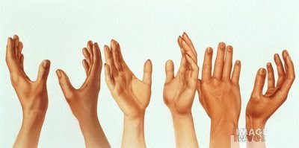
PRELÚDIO

Slide 3


SEJAM TODOS/AS
BEM VINDOS/AS!

Slide 4


Slide 5

O símbolo do Dia Mundial de Oração foi criado em 1982. Ele é composto das seguintes imagens.
AS VÁRIAS SETAS
QUE CHEGAM DE TODAS
AS DIREÇÕES
SÃO AS PESSOAS QUE
SE ACHEGAM PARA JUNTAS CELEBRAR.
PESSOAS EM ATITUDE
DE ORAÇÃO REVELAM
A NECESSIDADE
DA UNIÃO
TAMBÉM
NA ORAÇÃO.
A CRUZ CÉLTICA E O CÍRCULO REPRESENTAM
JESUS, CENTRO DA FÉ
E O MUNDO,
ALVO DE SUA
MISSÃO.

Slide 6
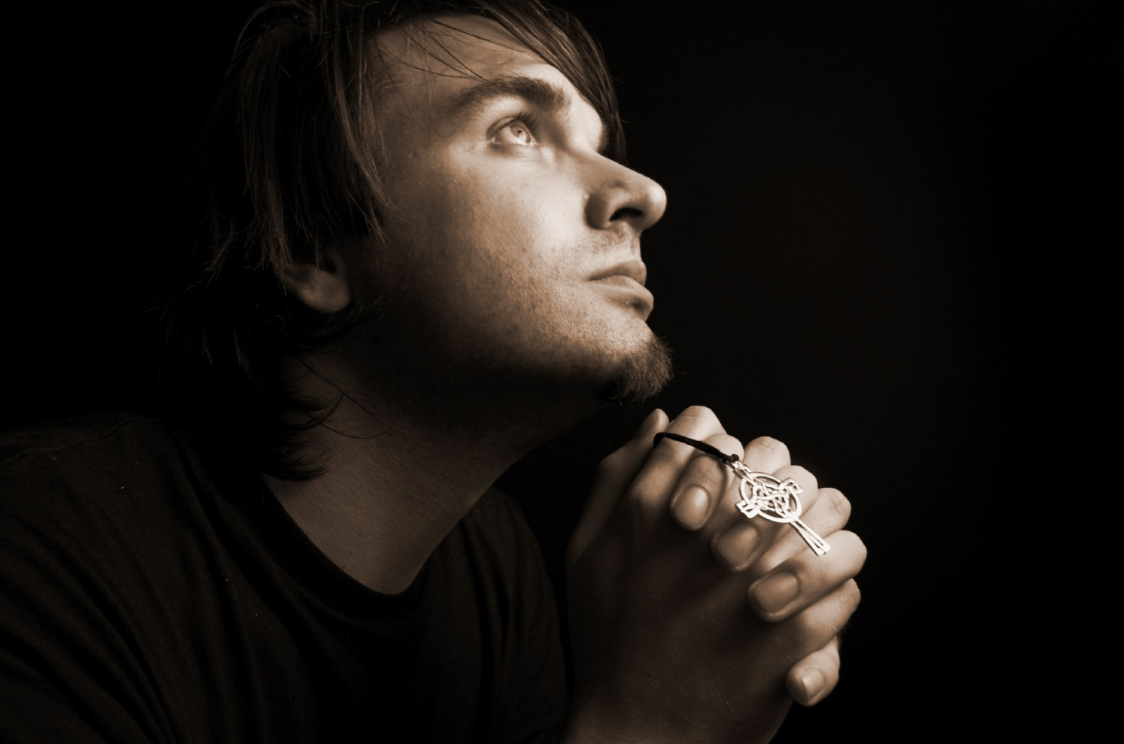
O Dia Mundial de Oração reflete...
A IMPORTÂNCIA DA ORAÇÃO
NA VIDA DIÁRIA DO CRISTÃO.
A NECESSIDADE
DA (CON)VIVÊNCIA ECUMÊNICA.
A REALIDADE DO PAÍS QUE
ORGANIZA A CELEBRAÇÃO.

Slide 7
O Dia Mundial de Oração É UM MOVIMENTO QUE REÚNE CRISTÃOS DE TODO O MUNDO, DE VÁRIAS TRADIÇÕES RELIGIOSAS, PARA OBSERVAR UM DIA COMUM À ORAÇÃO, QUE É A PRIMEIRA SEXTA-FEIRA DE MARÇO. O MOVIMENTO INICIOU-SE EM 1887 E É REALIZADO EM 170 PAÍSES. CADA ANO UMA NAÇÃO DIFERENTE PREPARA A LITURGIA. PARA 2020, A TAREFA COUBE ÀS MULHERES DE ZIMBÁBUE.

Slide 8
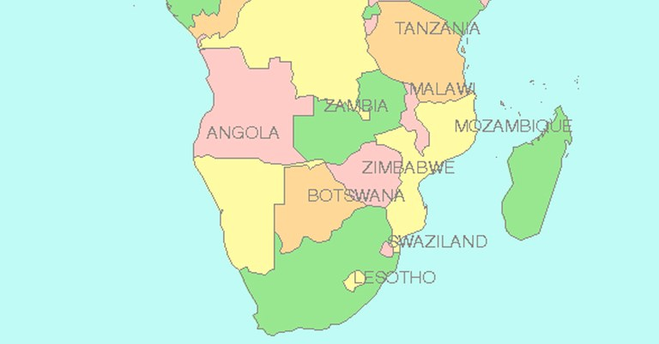
ZIMBÁBUE

Slide 9
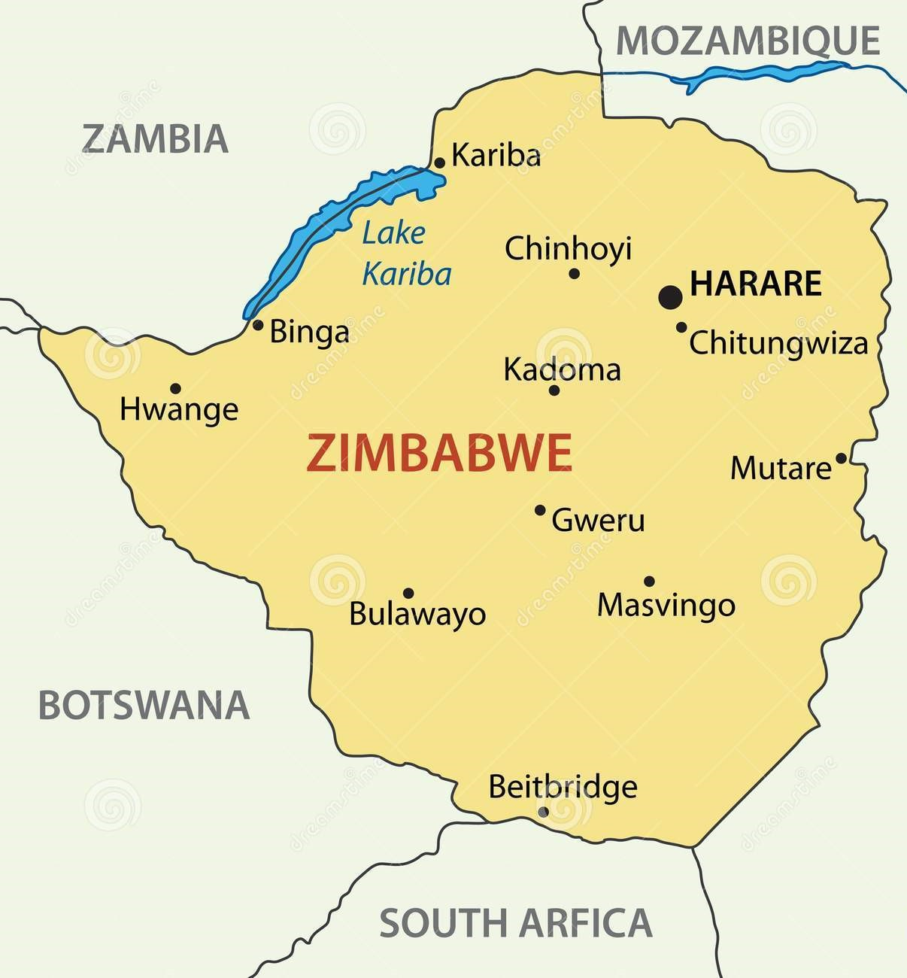

Slide 10
O ZIMBÁBUE É UM PAÍS AFRICANO (16 MILHÕES),
DO TAMANHO DE PR & SC UNIDOS. A CAPITAL É HARARE (2 MILHÕES), QUE ESTÁ A 1500 METROS DE ALTITUDE. TEM INÚMEROS DIALETOS LOCAIS, MAS O IDIOMA OFICIAL É O INGLÊS, POIS NO PASSADO FOI COLÔNIA BRITÂNICA, SOB O NOME DE RODÉSIA DO SUL. TORNOU-SE INDEPENDENTE EM 1965.
O PRESIDENTE ROBERT MUGABE PERMANECEU QUASE 40 ANOS NO PODER.

Slide 11
O ZIMBÁBUE É O PAÍS COM A MAIS ALTA E GALOPANTE INFLAÇÃO DO MUNDO, POR ISSO NÃO HÁ UMA MOEDA PRÓPRIA. CIRCULAM DÓLARES, EUROS E MOEDAS DOS PAÍSES VIZINHOS. A MAIORIA DA POPULAÇÃO VIVE COM POUCO MAIS DE US$ 1 POR DIA. ALÉM DISSO, 40% DELES SÃO CONSIDERADOS SUBNUTRIDOS. A EXPECTATIVA DE VIDA GIRA EM TORNO DOS 50 ANOS. UMA DAS CAUSAS DA BAIXA EXPECTATIVA DE VIDA NO ZIMBÁBUE É A EPIDEMIA DE AIDS. DOS HABITANTES, CERCA DE 1,8 MILHÃO
ESTÁ CONTAMINADA COM O HIV.

Slide 12
AS PRINCIPAIS RIQUEZAS SÃO O CULTIVO DO TABACO E A CRIAÇÃO DE GADO. COM O SOLO EXTREMAMENTE FÉRTIL, O ZIMBÁBUE PRODUZ AINDA MILHO, ALGODÃO, CAFÉ E CANA-DE-AÇÚCAR.
A RELIGIÃO PREDOMINANTE É O CRISTIANISMO, PRINCIPALMENTE O RAMO ANGLICANO.
APESAR DE TODOS OS PROBLEMAS, O PAÍS POSSUI A MAIOR TAXA DE ALFABETIZAÇÃO DE TODA A ÁFRICA, 90%.

Slide 13
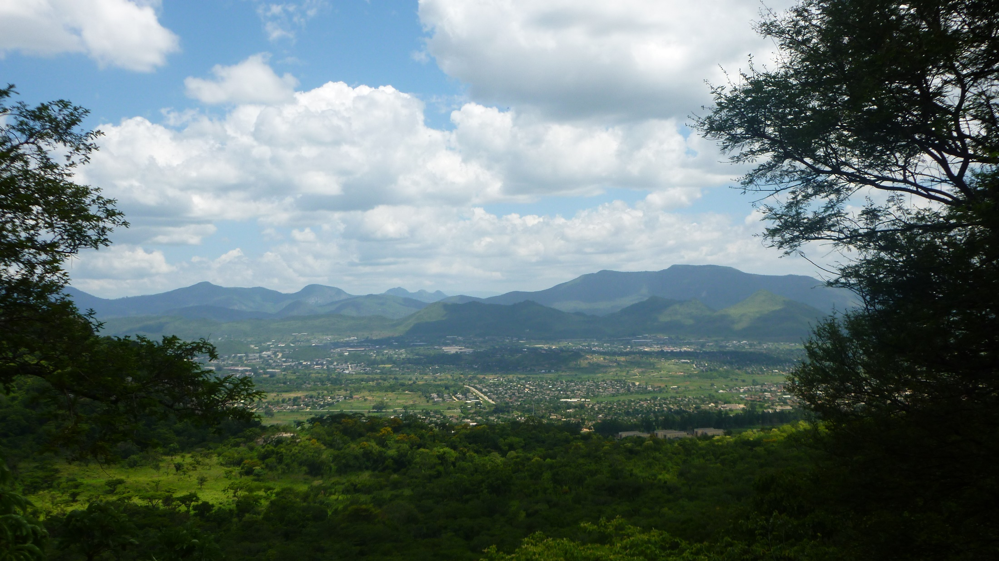

Slide 14
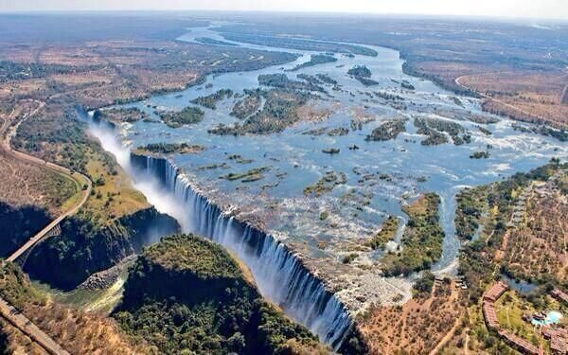

Slide 15
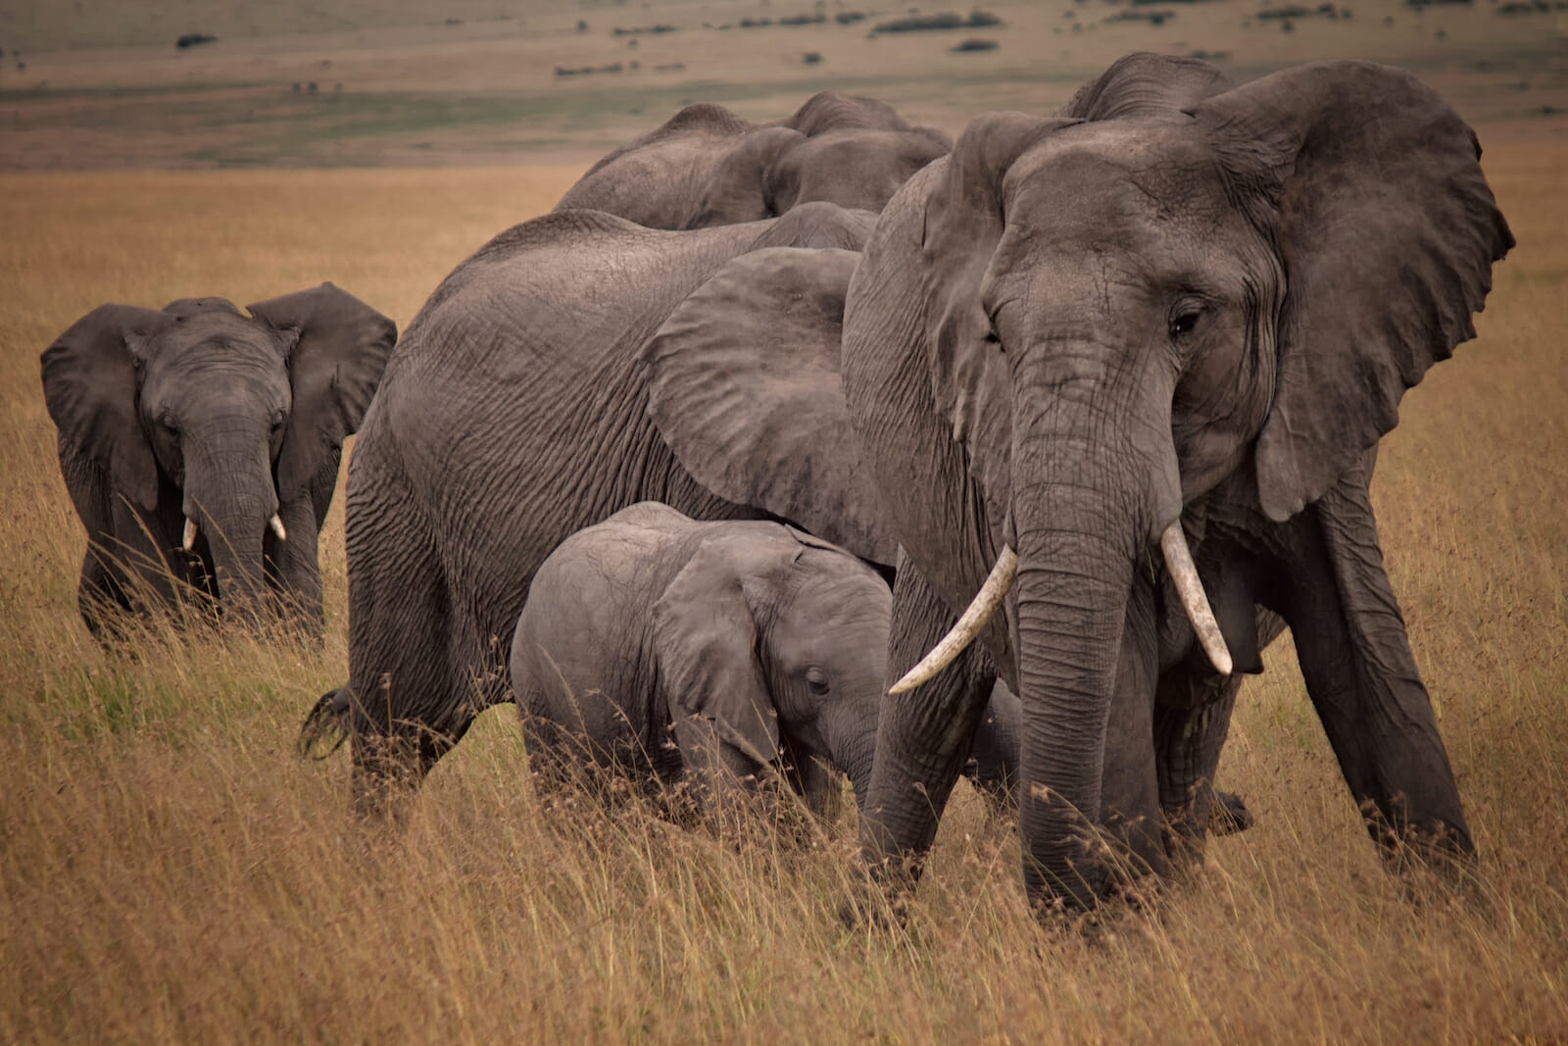

Slide 16


Slide 17
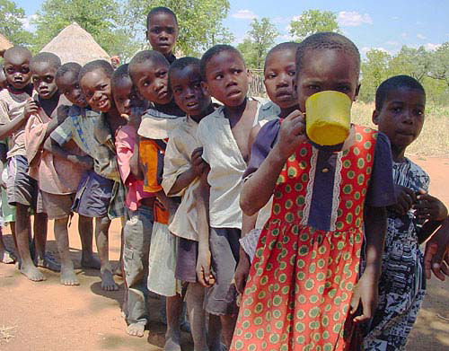

Slide 18

UMA CARTA
DO ZIMBÁBUE

Slide 19

LITURGIA
DE
ENTRADA

Slide 20
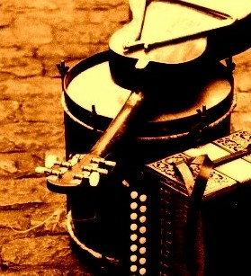
APRESENTAÇÃO
DA EQUIPE
DE LOUVOR

Slide 21

CONVITE
À EQUIPE DE LITURGIA
SEGUE AS CORES DA BANDEIRA

Slide 22
VERDE – Bom dia! Como Comunidade de GARUVA estamos representando as mulheres da ZIMBÁBUE, que prepararam esta bela liturgia.
AMARELO – Estamos reunidos em nome do Deus,
que é Pai, Filho e Espírito Santo. O Dia Mundial
de Oração é celebrado em diversos países, por inúmeras comunidades neste final de semana.
VERMELHO – Levante-se, pegue sua cama e ande (João 5.8). Este é o tema do Culto, destacando a intervenção milagrosa de Deus no nosso cotidiano.

Slide 23
PRETO – Enquanto entoamos o primeiro louvor, queremos em pé cumprimentar as pessoas que estão à nossa volta, desejando “boas vindas”.
DEUS TE AMA E EU TE AMO
E ASSIM DEVEMOS VIVER.
DEUS TE AMA E EU TE AMO.
VIVAMOS SEMPRE ASSIM.
HPD 487

Slide 24


Slide 25
PRETO – Aproveitamos a oportunidade para lembrar também os aniversariantes da semana. Quem são?
PARABÉNS PRA VOCÊ, NESTA DATA QUERIDA,
MUITAS FELICIDADES, MUITOS ANOS DE VIDA.
COM DEUS AO SEU LADO, NESTE NOVO PORVIR,
QUE A VIDA LHE SEJA UM ETERNO SORRIR.

Slide 27
VERDE – Deus da Paz e da Liberdade. Nós te damos boas vindas nesta celebração.
AMARELO – Enaltecemos o teu Amor, que vai muito além da nossa compreensão.
VERMELHO – Reconhecemos quem Tu és, aquilo que fizeste e o bem que ainda fará em nossa vida.
PRETO – Tu és o Deus Criador, Todo Poderoso,
que vem para nos salvar.
VERDE – Agradecemos pelo recursos naturais,
pelos dons e talentos, pelo tempo que temos.

Slide 28
AMARELO – És o Deus da oportunidade, que permite chance de crescimento e serviço no teu Reino.
VERMELHO – Tu és o Pão da Vida que concedes
o alimento físico e espiritual.
PRETO – Se somos algo, se podemos algo,
é graças ao teu agir em nossa vida.
VERDE – Concedes a unidade necessária para te servirmos como um só corpo, uma só Igreja.
AMARELO – Contudo, antes é necessário parar para colocar em dia a nossa vida na tua presença.

Slide 29
HPD 325

Slide 30
Aqui você tem lugar. Aqui você tem perdão.
Na casa de Deus é assim: Aqui Deus traz salvação!
Aqui você vai cantar, também vai poder sorrir.
Na casa de Deus é assim: Aqui você vai servir!
Aqui você vê o amor, de Deus você vê a luz.
Na casa de Deus é assim: Aqui você vê Jesus!

Slide 31
Aqui Deus vai perdoar, também vai justificar.
Na Casa de Deus é assim: Aqui Deus o vai chamar!
Aqui vai poder servir, também vai poder amar.
Na Casa de Deus é assim: Aqui você tem lugar!
O sonho que vem da cruz você vai poder sonhar.
No sonho de Deus tem Jesus. Aqui você tem lugar!

Slide 32
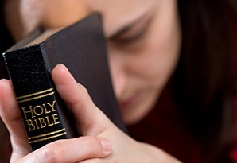
MOMENTO DE
CONFISSÃO

Slide 33
VERMELHO – Tanto Zimbábue, quanto Brasil, como nação, reconhecemos que precisamos mudar.
PRETO – Somos negligentes contigo e com o nosso irmão, tanto em pensamentos, quanto palavras e também atitudes. Não te obedecemos
e fazemos aquilo que é errado.
VERDE – Percebemos pessoas, em especial mulheres e crianças sofrendo pobreza, fome e violência.
AMARELO – Há falta de integridade por não amar, lutando pela paz, que supera as divisões.

Slide 34
CONFESSAMOS NOSSOS ERROS, SENHOR.
PEDIMOS CORAGEM PARA MUDAR.
CONCEDE-NOS TUA COMPAIXÃO PARA
AJUDAR AQUELES QUE ESTÃO SOFRENDO.
PERDOA-NOS, CURANDO NOSSOS CORAÇÕES,
RESTAURANDO NOSSAS MENTES.
PERDÃO, SENHOR, PERDÃO!

Slide 35
PRETO – Louvem ao Eterno! Ele é bom. O seu Amor dura para sempre. Felizes são aquelas pessoas que ouvem a Sua Palavra. Felizes são aqueles que procuram fazer o que é certo (Salmo 106.1 e 3).
ONDE DOIS OU TRÊS ME INVOCAM
A ORAR, COM ELES ESTAREI.
ALI ESTAREI, ALI ESTAREI.
ONDE DOIS OU TRÊS ME INVOCAM
A ORAR, COM ELES ESTAREI.
HPD 338

Slide 36


Slide 37
HPD 332

Slide 38
DEUS ESTÁ AQUI, ALELUIA!
TÃO CERTO COMO O AR QUE EU RESPIRO,
TÃO CERTO COMO O AMANHÃ
QUE SE LEVANTA.
TÃO CERTO COMO EU TE FALO
E PODES ME OUVIR.
DEUS ESTÁ... / EM MIM / EM TI / EM NÓS

Slide 40
AMARELO – Somos um povo feliz graças ao perdão de Deus. Precisamos levantar
a cabeça e continuar nossa jornada
rumo ao Reino dos Céus.
VERDE – Graças! Temos um Deus vivo, que caminha ao nosso lado, que nos traz uma palavra de ânimo. Vamos escutá-lo com atenção. Mas, antes cantamos...

Slide 41


Slide 42
LITURGIA
DA
PALAVRA

Slide 43

JOÃO 5.2-9a

Slide 44

EM JERUSALÉM HAVIA UM TANQUE, CUJO PAVILHÃO TINHA CINCO ENTRADAS. ELE FICAVA PERTO DO PORTÃO DAS OVELHAS. O TANQUE SE CHAMAVA “BETESDA”. PERTO DAS ENTRADAS ESTAVAM DEITADOS MUITOS DOENTES, DESDE CEGOS ATÉ ALEIJADOS E PARALÍTICOS. ELES ESPERAVAM O MOVIMENTO DA ÁGUA. ACREDITAVAM QUE, DE VEZ EM QUANDO, UM ANJO DO SENHOR DESCIA E AGITAVA A ÁGUA.

Slide 45

ASSIM, O PRIMEIRO DOENTE QUE ENTRAVA NO TANQUE SARAVA DE QUALQUER DOENÇA.
ENTRE ELES HAVIA UM HOMEM QUE ESTAVA 38 ANOS DOENTE. JESUS VENDO-O E SABENDO QUE ELE ERA DOENTE, PERGUNTOU: VOCÊ QUER FICAR CURADO? ELE RESPONDEU: SENHOR! EU NÃO TENHO NINGUÉM PARA ME PÔR NO TANQUE QUANDO A ÁGUA SE MEXE. CADA VEZ QUE EU TENTO ENTRAR, OUTRO DOENTE ENTRA ANTES DE MIM.

Slide 46
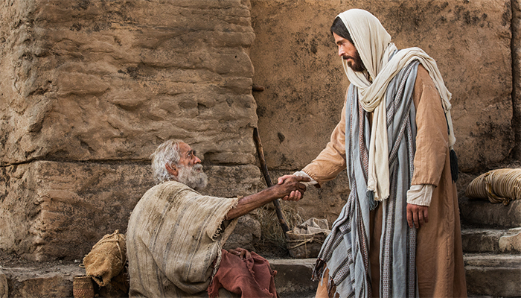
ENTÃO, JESUS DISSE: LEVANTE-SE, PEGUE A SUA CAMA E ANDE!
NO MESMO INSTANTE, ELE FICOU CURADO. ENTÃO, PEGOU SUA
A CAMA E
COMEÇOU
A ANDAR.

Slide 47
HPD 197

Slide 48
BUSCAI PRIMEIRO O REINO DE DEUS...
E SUA JUSTIÇA. E, TODAS ESTAS COISAS
VOS SERÃO ACRESCENTADAS.
ALELUIA !
NÃO SÓ DE PÃO O HOMEM VIVERÁ,
MAS DE TODA PALAVRA
QUE PROCEDE DA BOCA DE DEUS.

Slide 49

☺ MOMENTO DE REFLEXÃO ☺
TEÓLOGA CLARICE DECKER

Slide 50
LITURGIA
DE
SAÍDA

Slide 51
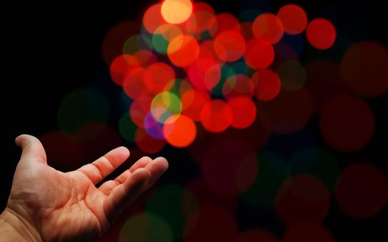
OFERTÓRIO

Slide 52
VERDE – AGRADECEMOS PELA DEDICAÇÃO DAS MULHERES DE ZIMBÁBUE, QUE DIA A DIA LUTAM PARA SUPERAR SUAS DIFICULDADES. AGRADECEMOS PELO NOSSO BELO PAÍS COM SUAS OPORTUNIDADES.
MAS, TAMBÉM AQUI DEVEMOS LUTAR.
AMARELO - SOMOS GRATOS PELO MOMENTO
DE OFERTA, ONDE PODEMOS OLHAR ADIANTE
DE NÓS MESMOS, ATENDENDO AS NECESSIDADES
DO NOSSO SEMELHANTE.

Slide 53
VERMELHO - SOMOS GRATOS PELA EDUCAÇÃO,
PELO TRABALHO, PELA CRIATIVIDADE. AGRADECEMOS PELA FAMÍLIA
E POR NOSSAS COMUNIDADES.
PRETO - É MOMENTO DE DAR NOSSO
TESTEMUNHO NO OFERTÓRIO. CONTUDO,
ANTES PRECISAMOS RECORDAR...

Slide 54
As ofertas de 2019 foram destinadas à...
Associação Criança em Primeiro Lugar
de Blumenau/SC, R$ 20 mil;
Centro de Convivência
em Pelotas/RS, R$20 mil;
Projeto Davi
em Novo Machado/RS, R$ 20 mil.

Slide 55
VERDE - As ofertas deste ano contemplarão...
Associação Beneficente Encontro com Deus
em Curitiba/PR, que oferece apoio à famílias
em situação de risco. Associação Luterana de Diaconia em Herval d’Oeste/SC, que oferece aulas de artesanato e música. Projeto Missão Integral no Jardim América em Sinop/MT, que fornece instrução para aumentar a renda familiar.

Slide 56
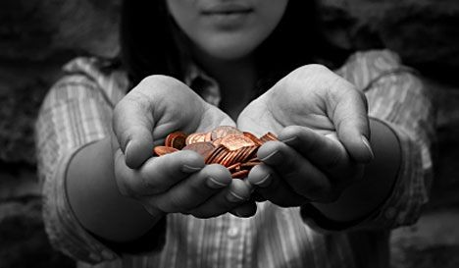
PRETO - Enquanto recolhemos as ofertas,
cantamos “Chuvas de Bênçãos”.

Slide 57
HPD 119

Slide 58

CHUVAS DE BÊNÇÃOS TEREMOS. É A PROMESSA DE DEUS.
TEMPOS BENDITOS TRAZENDO CHUVAS DE BÊNÇÃOS DOS CÉUS.
CHUVAS DE BÊNÇÃOS, CHUVAS DE BÊNÇÃOS DOS CÉUS!
GOTAS BENDITAS JÁ TEMOS. CHUVAS PEDIMOS A DEUS.
CHUVAS DE BÊNÇÃOS TEREMOS, VIDA COM PAZ E PERDÃO.
OS PECADORES INDIGNOS GRAÇA DOS CÉUS OBTERÃO.

Slide 59
CHUVAS DE BÊNÇÃOS TEREMOS. MANDA-NOS JÁ, Ó SENHOR!
DÁ-NOS OS FRUTOS BENDITOS DESSA PROMESSA DE AMOR.
CHUVAS DE BÊNÇÃOS, CHUVAS DE BÊNÇÃOS DOS CÉUS!
GOTAS BENDITAS JÁ TEMOS. CHUVAS PEDIMOS A DEUS.
CHUVAS DE BÊNÇÃOS TEREMOS, CHUVAS MANDADAS DOS CÉUS.
BÊNÇÃOS A TODOS OS CRENTES. BÊNÇÃOS DO NOSSO BOM DEUS.

Slide 60
VERMELHO – CONVIDO TODOS PARA, EM PÉ, TERMOS UM MOMENTO DE INTERCESSÃO
DE MÃOS DADAS.

Slide 61
HPD 423

Slide 62
AO ORARMOS, SENHOR,
VEM ENCHER-NOS COM TEU AMOR,
PARA UM MUNDO AGITADO ESQUECER,
CADA DIA TUA VIDA VIVER.
NOSSA VIDA VEM POIS TRANSFORMAR
REFRIGÉRIO P'RA ALMA NOS DAR.
E AGORA, COM OUTROS IRMÃOS,
NOS UNIMOS AQUI EM ORAÇÃO.

Slide 63
VERMELHO – QUERIDO DEUS! AGRADECEMOS PELO MOMENTO DE COMUNHÃO CONTIGO E COM OS IRMÃOS, LEMBRANDO PRINCIPALMENTE AS FAMÍLIAS DE ZIMBÁBUE.
AMARELO – AJUDE-NOS A PERCEBER E CAMINHAR AO LADO DAQUELES QUE SOFREM PELO DESGOVERNO, MISÉRIA E INÚMERAS INJUSTIÇAS.
VERDE – AGRADECEMOS PELA OPORTUNIDADE DE VIVER O ECUMENISMO AQUI E COM GENTE DOUTRO CONTINENTE, PERCEBENDO E RESPEITANDO DIFERENÇAS. AO MESMO TEMPO, INTERCEDENDO PARA QUE O AMOR PREVALEÇA,

Slide 64
PRETO – CONTINUE DANDO ALEGRIA E FORÇA DE VONTADE AO POVO AFRICANO. PERMITA QUE A TERRA SEJA FÉRTIL. QUE TENHAM
MÃOS HABILIDOSAS E CUIDADOSAS NO TRABALHO.
VERMELHO – QUE CADA UM DE NÓS, SEJA AQUI OU LÁ,
ATENTE À TUA VONTADE, PERMITINDO A TUA DIREÇÃO
EM CADA MOMENTO DA VIDA.
AMARELO – SOMENTE ASSIM SEREMOS ABENÇOADOS
E, AO MESMO TEMPO, UMA BÊNÇÃO.
VERDE – QUEREMOS SAIR DESTA TUA CASA
ORANDO EM CONJUNTO...

Slide 65
PAI NOSSO QUE ESTÁS NOS CÉUS.
SANTIFICADO SEJA O TEU NOME.
VENHA O TEU REINO.
SEJA FEITA A TUA VONTADE,
ASSIM NA TERRA COMO NO CÉU.
O PÃO NOSSO DE CADA DIA NOS DÁ HOJE.
E PERDOA-NOS AS NOSSAS DÍVIDAS,
ASSIM COMO NÓS TAMBÉM PERDOAMOS AOS NOSSOS DEVEDORES.
E NÃO NOS DEIXES CAIR EM TENTAÇÃO.
MAS LIVRA-NOS DO MAL.
POIS, TEU É O REINO, O PODER
E A GLÓRIA, PARA SEMPRE. AMÉM.

Slide 66
PASTOR
QUE O CAMINHO SEJA BRANDO AOS TEUS PÉS.
QUE O VENTO SOPRE LEVE EM TEUS OMBROS.
QUE O SOL BRILHE CÁLIDO SOBRE TUA FACE.
QUE AS CHUVAS CAIAM SERENAS EM TEUS CAMPOS.
E, ATÉ QUE NOS ENCONTREMOS DE NOVO,
QUE DEUS TE GUARDE NA PALMA DE SUA MÃO.
AMÉM!

Slide 68

08 DE MARÇO
DIA INTERNACIONAL
DA MULHER

Slide 69


PRÓXIMO CULTO, DOMINGO, 9 HORAS.
PRÓXIMO DOMINGO, DIA DE COMUNHÃO,
RIO DA PRATA, 9 HORAS.
CÍRCULO DE ORAÇÃO, SEGUNDA, 20 HORAS,
WILSON E ROSI.
TRABALHOS MANUAIS, TERÇA, 14 HORAS
PRESBITÉRIO, TERÇA, 20 HORAS.
ESTUDO BÍBLICO, SEXTA, CAOVI, 19h30, OSLIN & MARLI.
ESTUDO BÍBLICO, SEXTA, MEUC, 20 HORAS.
SÁBADO É DIA DE CULTO INFANTIL.
TAMBÉM DA JELGA!!!
RÁDIO COMUNITÁRIA & BIBLIOTECA.
AVISOS

Slide 70


Slide 71


Slide 72
POSLÚDIO

Slide 73


